Slide 1

第三章 因素筛选、方差分析与多重比较
Chapter 3 ANOVA, Multiple Comparisons & Raincloud Plots
《实验设计与数据处理》（AI 融合实战版）
主讲：肖俊松 副教授 | 邮箱：xiaojs@th.btbu.edu.cn

Slide 2
本章内容
1 为什么3组以上严禁两两做 t 检验？
2 单因素方差分析 (ANOVA / Welch's ANOVA)
3 双因素方差分析：主效应与交互作用解析
4 事后多重比较 (Tukey / Duncan / Bonferroni)
5 显著性字母标记系统 (a, b, ab, c) 推导
6 高信息密度复合云雨图 (Raincloud Plot)

Slide 3
1. 单因素与双因素方差分析
One-Way & Two-Way ANOVA
族错误率膨胀、变异分解思想（F = 组间信号 / 组内噪音）与双因素交互曲线解析

Slide 4
1.1 为什么多组比较不能两两做 t 检验？什么是交互作用？
族错误率（FWER）失控膨胀：多组两两 t 检验的致命伤
  数学算账：若5个浓度组两两做 10 次 t 检验（单次 α=0.05），至少犯一次假阳性错误的总概率高达 1-(0.95)^10 = 40.1%！
  变异分解思想：将总变异拆为“组间处理信号 MSB”与“组内随机误差 MSW”，构建 F = MSB / MSW 进行全局统考
  方差不齐对策：若多组 Levene 检验 p ≤ 0.05，改用 pg.welch_anova() 配合 pg.pairwise_gameshowell()
双因素方差分析（Two-Way ANOVA）：主效应 vs 交互作用
  变异四分法：SS_总 = SS_因素A + SS_因素B + SS_A×B交互作用 + SS_随机误差
  交互作用几何判读：画折线图，两条线平行代表无交互（p>0.05）；开口发散或交叉代表强交互作用（p<0.05）
  审稿人红线：一旦交互项 p < 0.05，严禁笼统下结论说某主效应好，必须固定一个因素做简单效应分析！
【科研避坑与规范提示】记住一句话：F 值就是“信噪比”，F 远大于 1 且 p < 0.05 说明处理效应远大于实验平行误差！

Slide 5
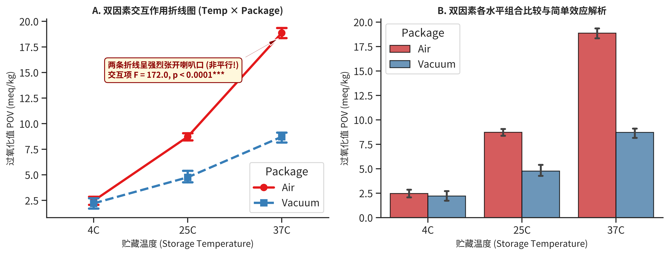
1.2 双因素方差分析实战：贮藏温度 × 包装方式对核桃油 POV 的交互效应
配套数据 ch3_sec1_one_and_twoway.csv：温度主效应 F=919.3***，包装主效应 F=473.8***，温度×包装交互项 F=171.99, p<0.0001***
  机理解读（简单效应分析）：4℃低温下空气与真空包装氧化均极慢（无显著差异）；而在37℃高温下真空包装大幅抑制POV暴涨，体现协同保鲜效应！

Slide 6
2. 事后多重比较与显著性字母标记
Post-Hoc Tests & Compact Letter Display (CLD)
Tukey HSD / Duncan / Bonferroni 选用边界与 a, b, ab, c 字母推导铁律

Slide 7
2.1 多重比较与自动标字母：Trae 提示词与代码实现
Trae AI 结构化提示词 (Prompt 四要素)
【角色设定】：精通生物统计多重比较与 Nature 图表规范的数据科学家。
【数据输入】：读取 data/ch3_sec2_posthoc_letters.csv 与 ch3_sec3_raincloud_data.csv。
【分析逻辑】：执行单因素 ANOVA 与 Tukey HSD 两两比较，按均值从大到小自动推导紧凑字母标记 (a, b, bc, c)。
【输出要求】：导出带字母标记的 Mean ± SD 三线表，并绘制顶端自动对齐标注字母的复合云雨图。
权威统计包核心代码与参数详解
import pingouin as pg
from scipy import stats
# 1. 单因素方差分析 (自动输出偏 η² 效应量 np2)
aov = pg.anova(data=df, dv='EAI', between='Treatment', detailed=True)
# 2. Tukey HSD 事后多重比较 (SCI 期刊最认可的均衡方法)
tukey = pg.pairwise_tukey(data=df, dv='EAI', between='Treatment')
# 3. 若方差不齐 (Levene p<=0.05)，改用 Games-Howell 事后检验
gh = pg.pairwise_gameshowell(data=df, dv='EAI', between='Treatment')
# 4. 调用自动紧凑字母算法 compute_cld_letters() 输出 a, b, ab, c
letter_map, cld_df, p_mat = compute_cld_letters(df, 'Treatment', 'EAI')
【零基础核心参数解读】字母标记一句话读图铁律：“只要两组含有相同字母（如 a 与 ab，或 ab 与 b）即无显著差异；完全无共同字母才有显著差异！”

Slide 8
3. 组间分布科技绘图：复合云雨图
Raincloud Plot Visualization
告别掩盖分布真相的“炸药柱状图”，集核密度云、箱线伞、散点雨与显著性字母于一体

Slide 9
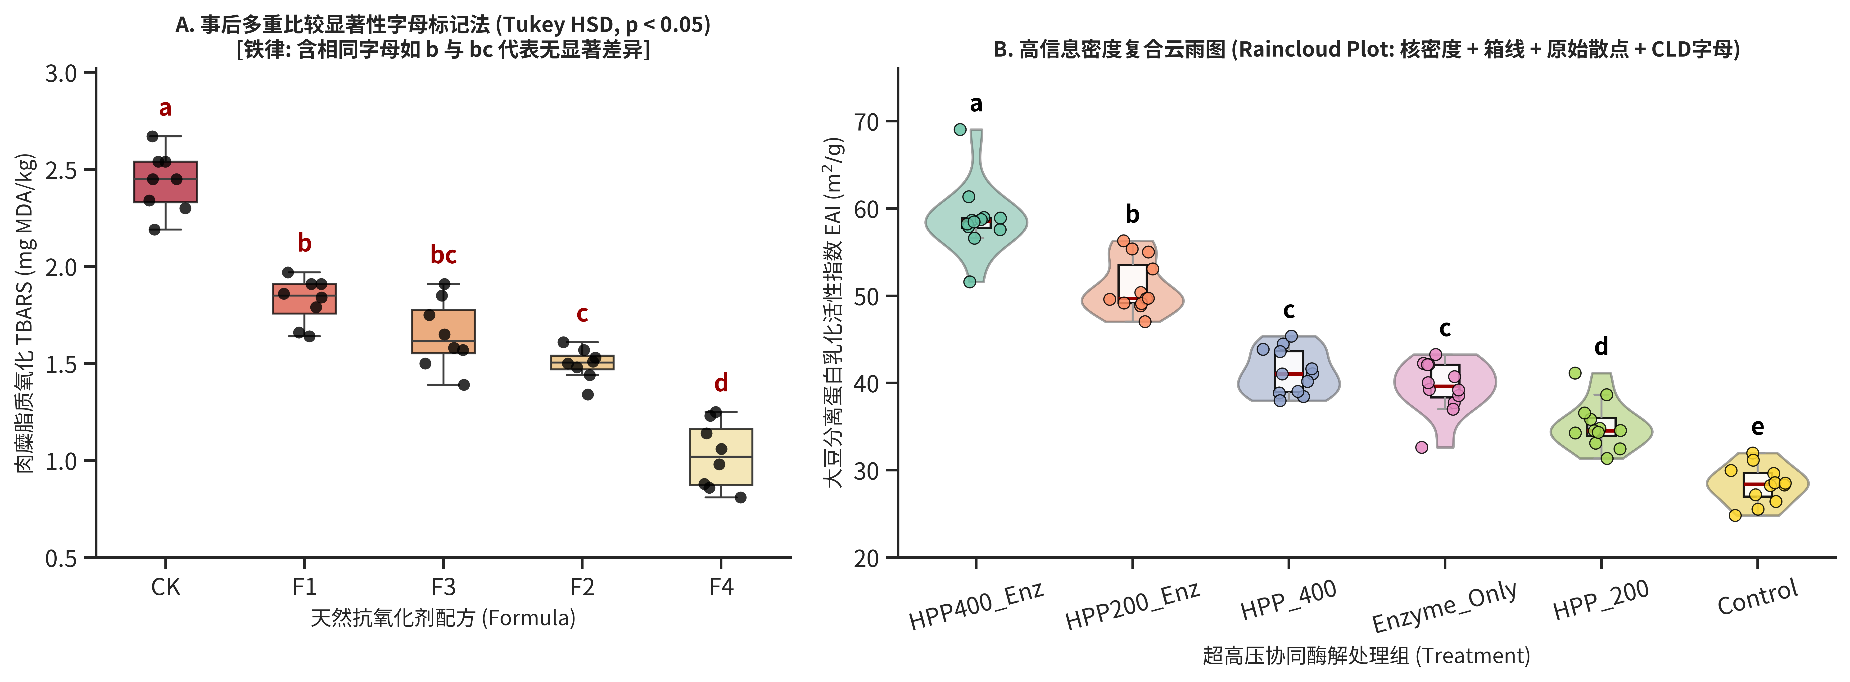
3.1 显著性字母过渡解析（a, b, bc, c）与 6 组复合云雨图交付
左图：看懂过渡字母 bc：F3组标为 bc（均值1.65），它与 F1组(b, 1.82)无显著差异，与 F2组(c, 1.50)也无显著差异，但 F1 与 F2 之间差异显著！
  右图：复合云雨图三大组件：半小提琴展示概率密度分布形状 + 窄箱线展示中位数与四分位距 + 抖动散点展示12个真实平行样品 + 顶端显著性字母

Slide 10
本章小结与课后实战作业
核心知识点复盘
  方法选型：≥3组先做 ANOVA（方差齐）或 Welch's ANOVA（方差不齐），全局 p<0.05 后再做 Tukey HSD 或 Games-Howell
  字母标法：按均值从大到小排序，从最大组标 a 开始向下吸收无差异组，含相同字母代表 p ≥ 0.05
  图表升级：用复合云雨图（Raincloud Plot）替代传统实心柱状图，100% 透明展示样本分布与个体离散度
课后上机实战作业（数据位于 data/ 文件夹）
  作业 1：对 ch3_hw_sec1_twoway.csv（干燥方式×壁材类型）执行双因素 ANOVA 并绘制交互作用折线图
  作业 2：对 ch3_hw_sec2_posthoc.csv 计算多重比较并导出带 a, b, c 字母标记的 APA 三线表
  作业 3：对 ch3_hw_sec3_raincloud.csv 绘制带顶端显著性字母的高清复合云雨图
【科研避坑与规范提示】在论文图注（Figure Caption）中务必注明：Different lowercase letters (a–e) indicate significant differences at p < 0.05 by Tukey's HSD test.

